Slide 1
Renta
CARENCIA DE 2 MILLONES
DE VIVIENDAS
Anacovi
José Abril - 18001630 Oswaldo López - 18001257
Diego Alvarez - 24003874

Slide 2


Slide 3
N L P
Malas Paginas Web

Slide 4
Producto 1 – Generador de Datos
Problema
Tiempo
Paginas desorganizadas
Usuario: Nosotros
Uso: subir URLs
Resultado: Set de datos
Pipeline
Extracción, limpieza y Lematización
Tokenizar (1000 caractesiticas)
Random Forest (Variables)

Slide 5
DEMO

Slide 6
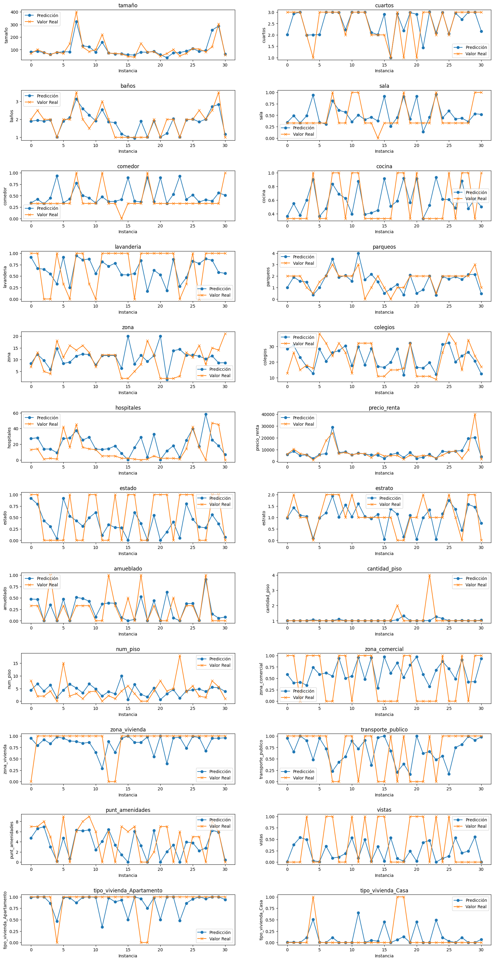

Slide 8
Producto 2 - Predictor de Precios
Problema
Alta demanda, poca oferta
Dificultad para encontrar bueno precios
Usuario: Tú
Uso: subir URLs
Resultado: Un bonito set de datos
Pipeline
Extracción, limpieza y Lematización
Tokenizar (1000 caractesiticas)
Random Forest (Variables)
Random Forest (Precio)

Slide 9
DEMO

Slide 10
